Slide 1
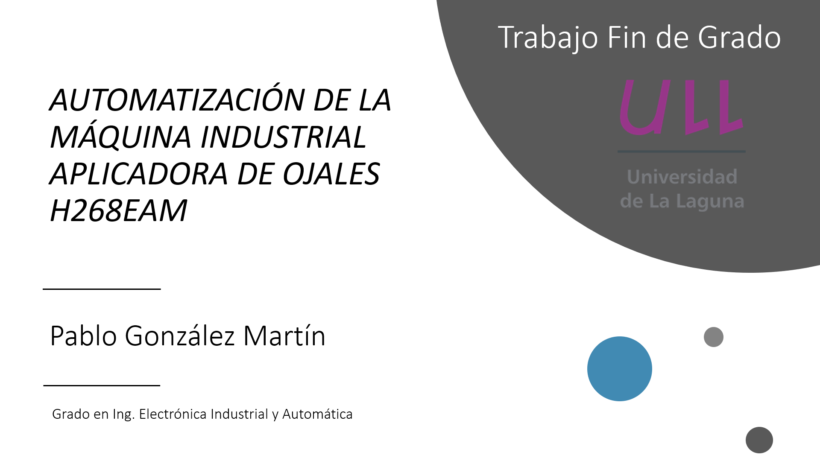

Escuela Técnica Superior de Ingeniería y Tecnología
Grado en Ing. Electrónica Industrial y Automática
Junio 2018

Slide 2
Índice
Introducción.
Descripción de la Máquina Aplicadora de Ojales H268EAM.
Principales problemas en la puesta a punto de la máquina H268EAM.
Programación implementada en la máquina H268EAM.
Experiencias docentes.
Presupuesto.
Conclusiones y líneas abiertas.
Notes:
En la presente diapositiva podemos ver una estructura general sobre la que se estará basada la presentación. Comenzaremos con una descripción de los objetivos, así como, los beneficios que aporta la realización del presente Trabajo Fin de Grado a la Universidad de La Laguna y en especial a la Escuela Superior de Ingeniería y Tecnología. Continuaremos con una descripción general de la máquina, junto con los principales problemas que se han dado lugar durante la puesta a punto de la máquina. En el cuerpo de la presentación realizaremos un estudio exhaustivo de la programación implementada. Para finalmente cerrar la presentación con un resumen del presente Trabajo Fin de Grado y por último un turno de preguntas.

Slide 3
Objectives
1. Introduction
Restoration and adaptation of an automated industrial system to carry out teaching practices in it.
Implementation of structured programming based on object-oriented programming philosophy.
Programming of an HMI, VT585W screen, for the control of the machine.
Notes:
En la presente diapositiva podemos ver una estructura general sobre la que se estará basada la presentación. Comenzaremos con una descripción de los objetivos, así como, los beneficios que aporta la realización del presente Trabajo Fin de Grado a la Universidad de La Laguna y en especial a la Escuela Superior de Ingeniería y Tecnología. Continuaremos con una descripción general de la máquina, junto con los principales problemas que se han dado lugar durante la puesta a punto de la máquina. En el cuerpo de la presentación realizaremos un estudio exhaustivo de la programación implementada. Para finalmente cerrar la presentación con un resumen del presente Trabajo Fin de Grado y por último un turno de preguntas.

Slide 4
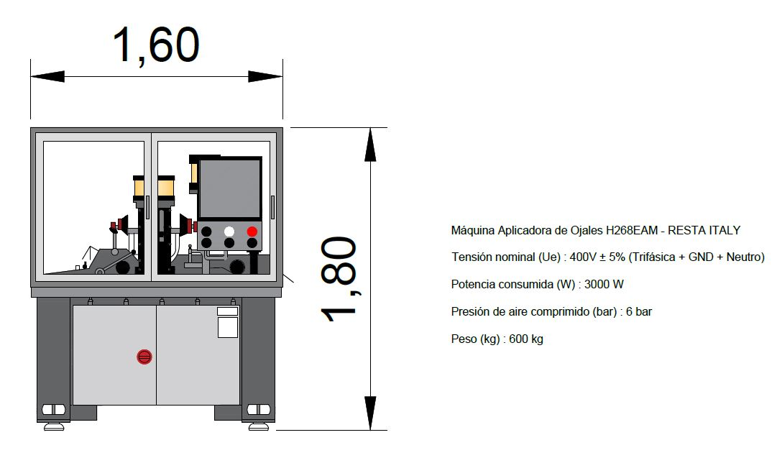
Máquina Aplicadora de Ojales H268EAM
2. Descripción de la Máquina Aplicadora de Ojales H268EAM
El sistema automatizado se puede dividir en tres bloques grandes.
Cada uno de estos bloques juega un papel clave en todas las tareas realizadas por la máquina.
Es esencial que haya una coordinación precisa entre todos los bloques.
Automatización de la Máquina Industrial Aplicadora de Ojales H268EAM

Slide 5
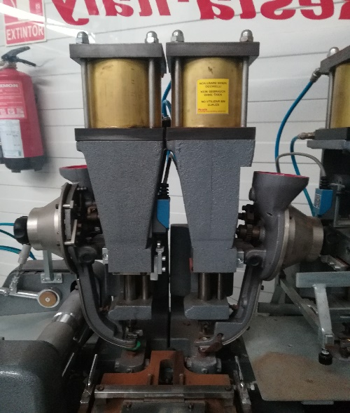
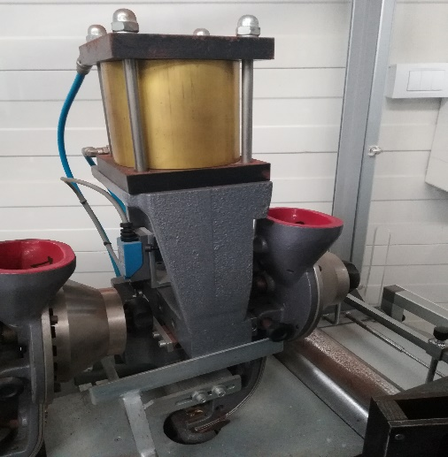
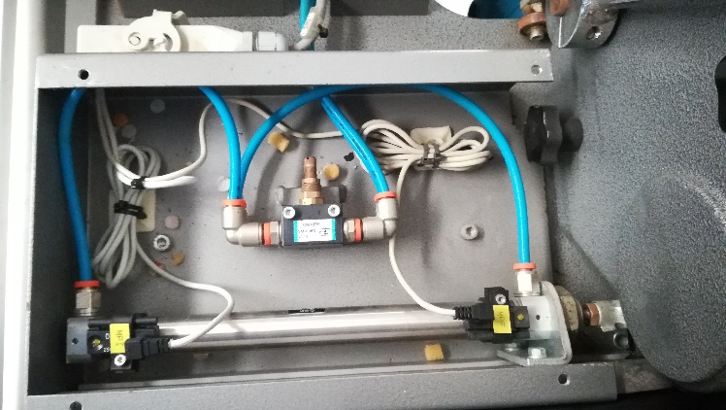
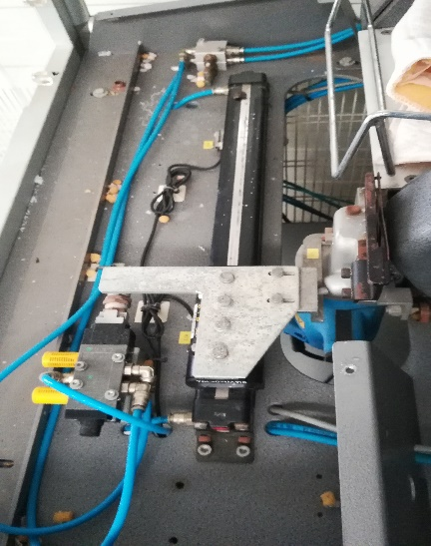
Componentes neumáticos
2. Descripción de la Máquina Aplicadora de Ojales H268EAM
Accionamiento mediante electroválvulas
Presión de funcionamiento 6 bar
5 elementos neumáticos:
Brazo de la cortadora
Brazo de la marcadora
Pistón de ojales simple
Pistón de ojales doble
Pistón empujador de Board-buttonhole
Automatización de la Máquina Industrial Aplicadora de Ojales H268EAM

Slide 6
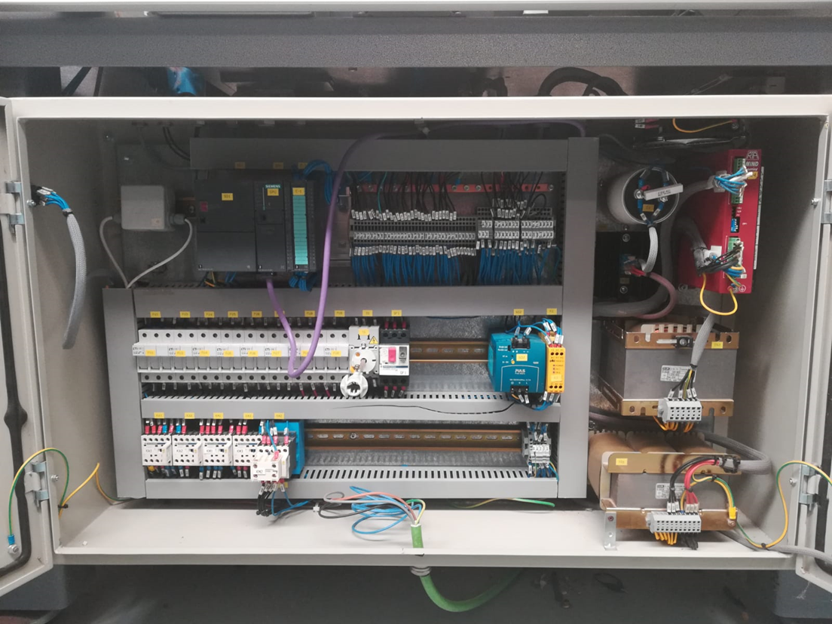
Componentes eléctricos
2. Descripción de la Máquina Aplicadora de Ojales H268EAM
Esquema eléctrico del motor paso a paso.
Esquema eléctrico de la cortadora eléctrica.
Esquema eléctrico de alimentación de la máquina.
Comunicación profibus con la pantalla VT585W
Automatización de la Máquina Industrial Aplicadora de Ojales H268EAM

Slide 7
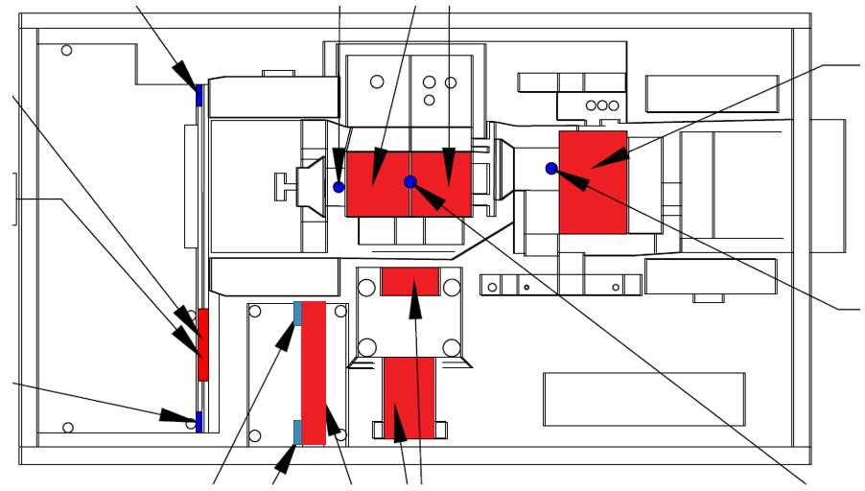
Funcionamiento de la máquina H268EAM
2. Descripción general de la Máquina Aplicadora de Ojales H268EAM
5
4
3
1
2
1.
Movimiento del motor
2.
Colocación de ojal simple
3.
Colocación de ojal doble
5.
Cortadora de tela
4.
Marcadora de tela
Automatización de la Máquina Industrial Aplicadora de Ojales H268EAM

Slide 8
Conflictos en el desarrollo del TFG
3. Principales problemas en la puesta a punto de la máquina H268EAM
Comprensión del funcionamiento de la máquina
Sin fichas técnicas
Sin manuales de procedimiento
Maquina industrialmente descatalogada
Problemas con el módulo IM151-1 Basic
Control de posición y velocidad el motor paso a paso.
Módulo dañado en el proceso de lectura y escritura de datos.
Diseño de un circuito con Arduino que supla su función.
Código existente en la máquina
Código encriptado
Sin fichero fuente
Código bloqueado por errores
Automatización de la Máquina Industrial Aplicadora de Ojales H268EAM

Slide 9

Pantalla VT585W
3. Principales problemas en la puesta a punto de la máquina H268EAM
Pantalla VT585W integrada en la máquina.
Software comercial licencia de prueba.
Adquisición de la licencia comercial.
Empleo temporal de la interfaz existente en la máquina.

Slide 10
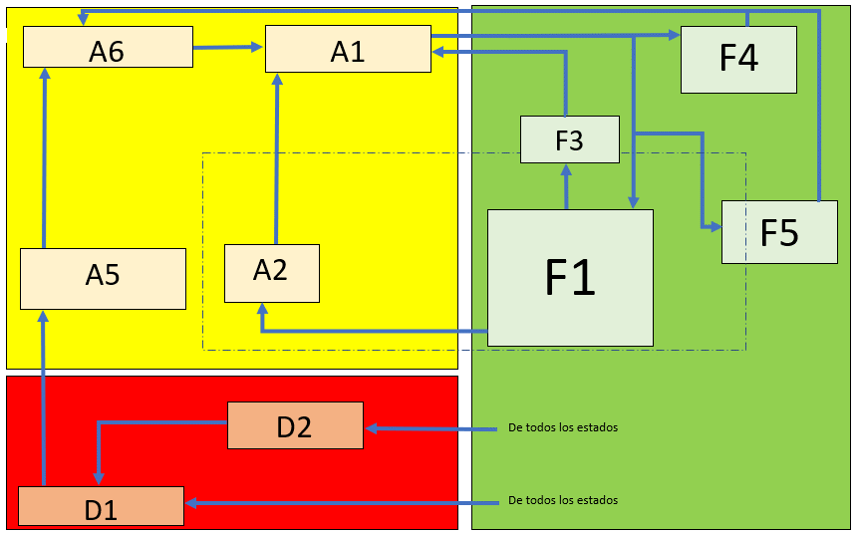
Guía Gemma
4. Programación implementada en la máquina H268EAM
Siempre es necesario pasar por el estado normalizado D1 en caso de defecto.
Sistema automatizado pensado para trabajar en serie.
El sistema se mantiene en lazo cerrado.

Slide 11

Programación del S7-300
OB1
Maniobra
Actuador
Programación con una filosofía de programación orientada a objetos.
Evaluación del estado de la máquina en función de los cuatro estados de salida del objeto.
Respuesta de la máquina en función de cuatro estados de entradas al objeto.
Actuador
Maniobra

Slide 12
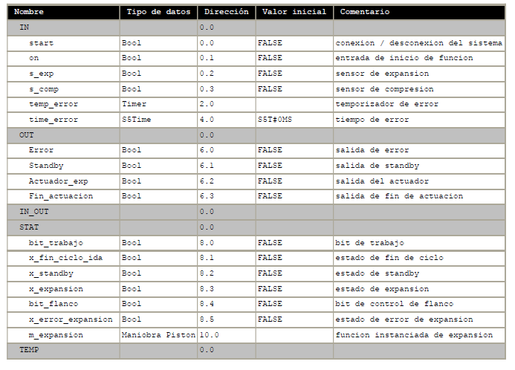
Programación de los componentes neumáticos
4. Programación implementada en la máquina H268EAM

Slide 13
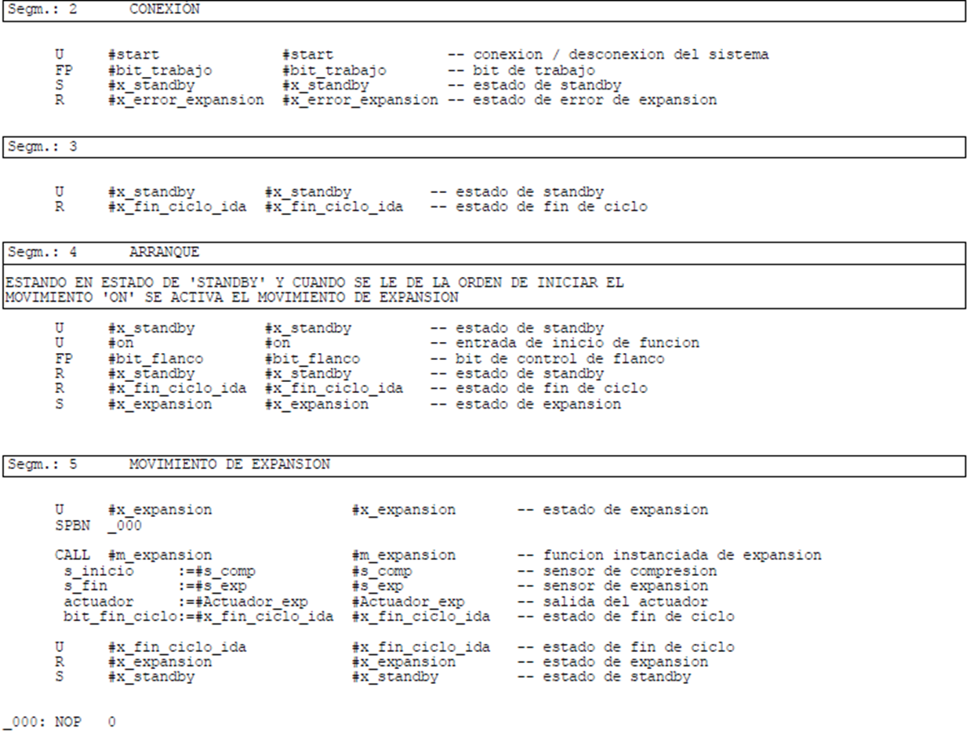
Programación de los componentes neumáticos
4. Programación implementada en la máquina H268EAM

Slide 14
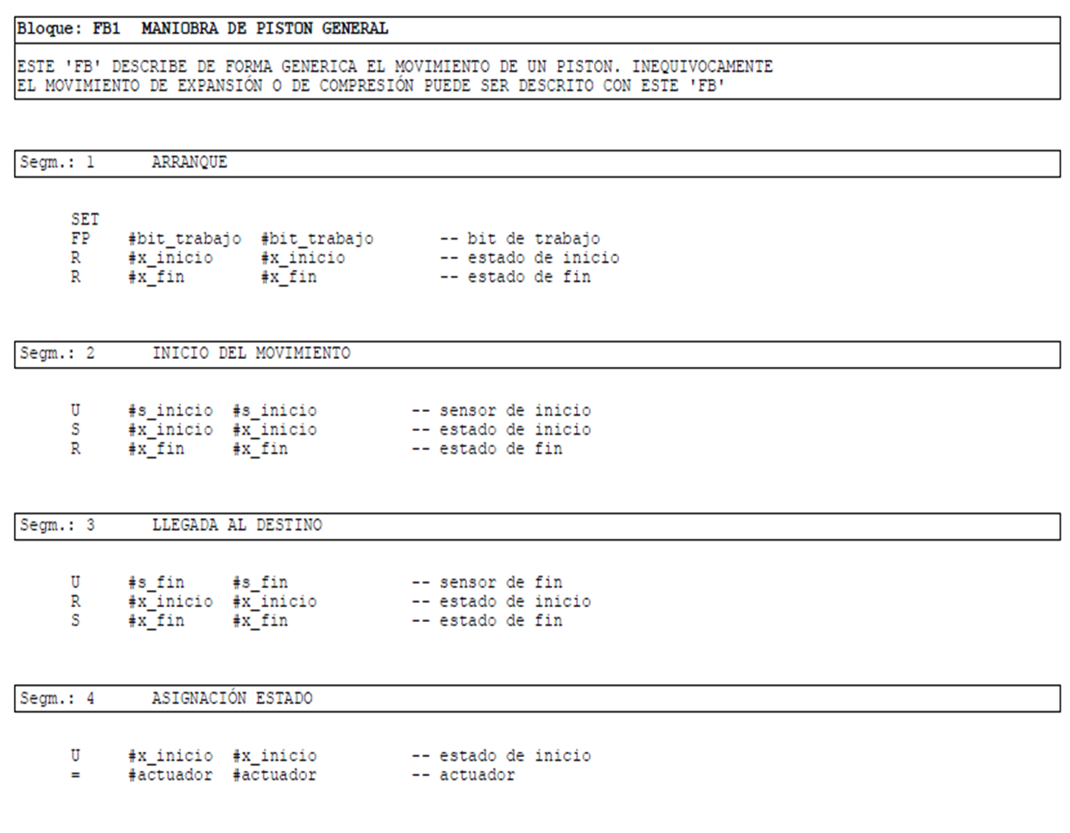
Programación de los componentes neumáticos
4. Programación implementada en la máquina H268EAM

Slide 15
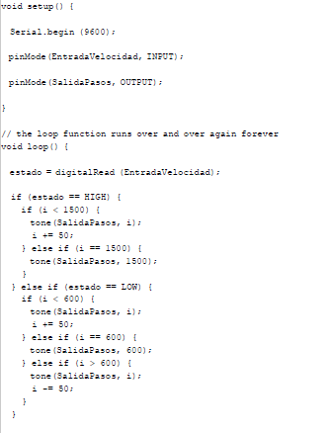
Programación del motor con Arduino
4. Programación implementada en la máquina H268EAM

Slide 16
Prácticas docentes
5. Experiencias docentes
Prácticas sobre la Máquina Industrial H268EAM
Alumnos de nivel básico
Alumnos de nivel avanzado
Adaptadas para dos niveles de conocimiento de automatización industrial.
Simplemente son una guía para el docente.

Slide 17
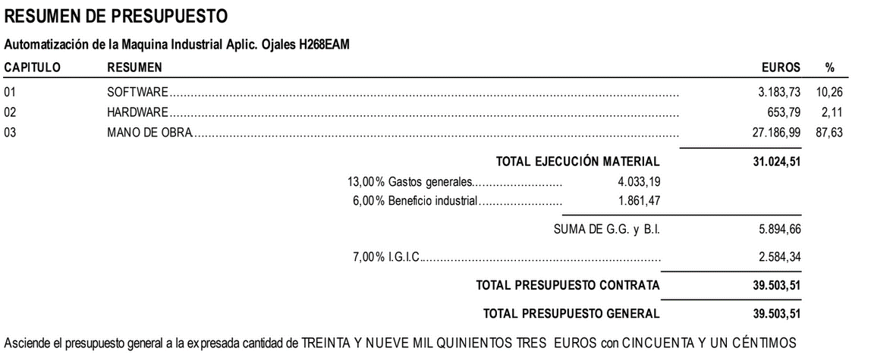
Resumen del presupuesto
6. Presupuesto
Automatización de la Máquina Industrial Aplicadora de Ojales H268EAM

Slide 18

Resultados obtenidos
7. Conclusión y líneas abiertas
Implementación de los estados establecidos en la Guía Gemma.
Puesta a punto del hardware de la máquina H268EAM.
Diseño de la interfaz de pantalla VT585W.
Implementación de la interfaz diseñada en la pantalla VT585W.
Automatización de la Máquina Industrial Aplicadora de Ojales H268EAM

Slide 19
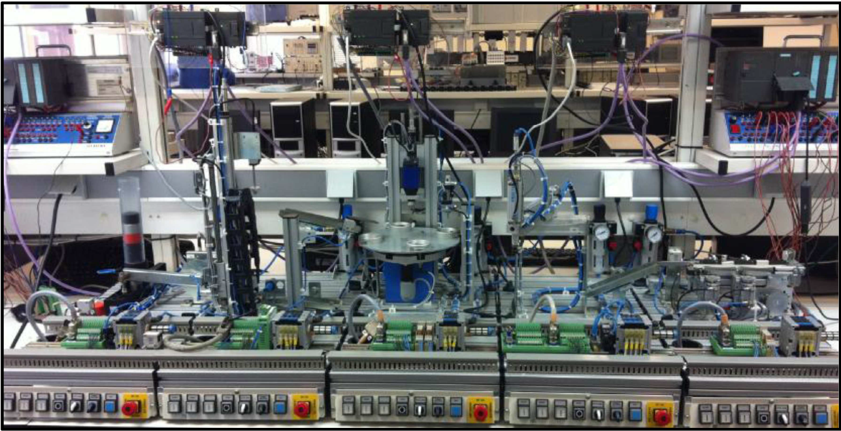
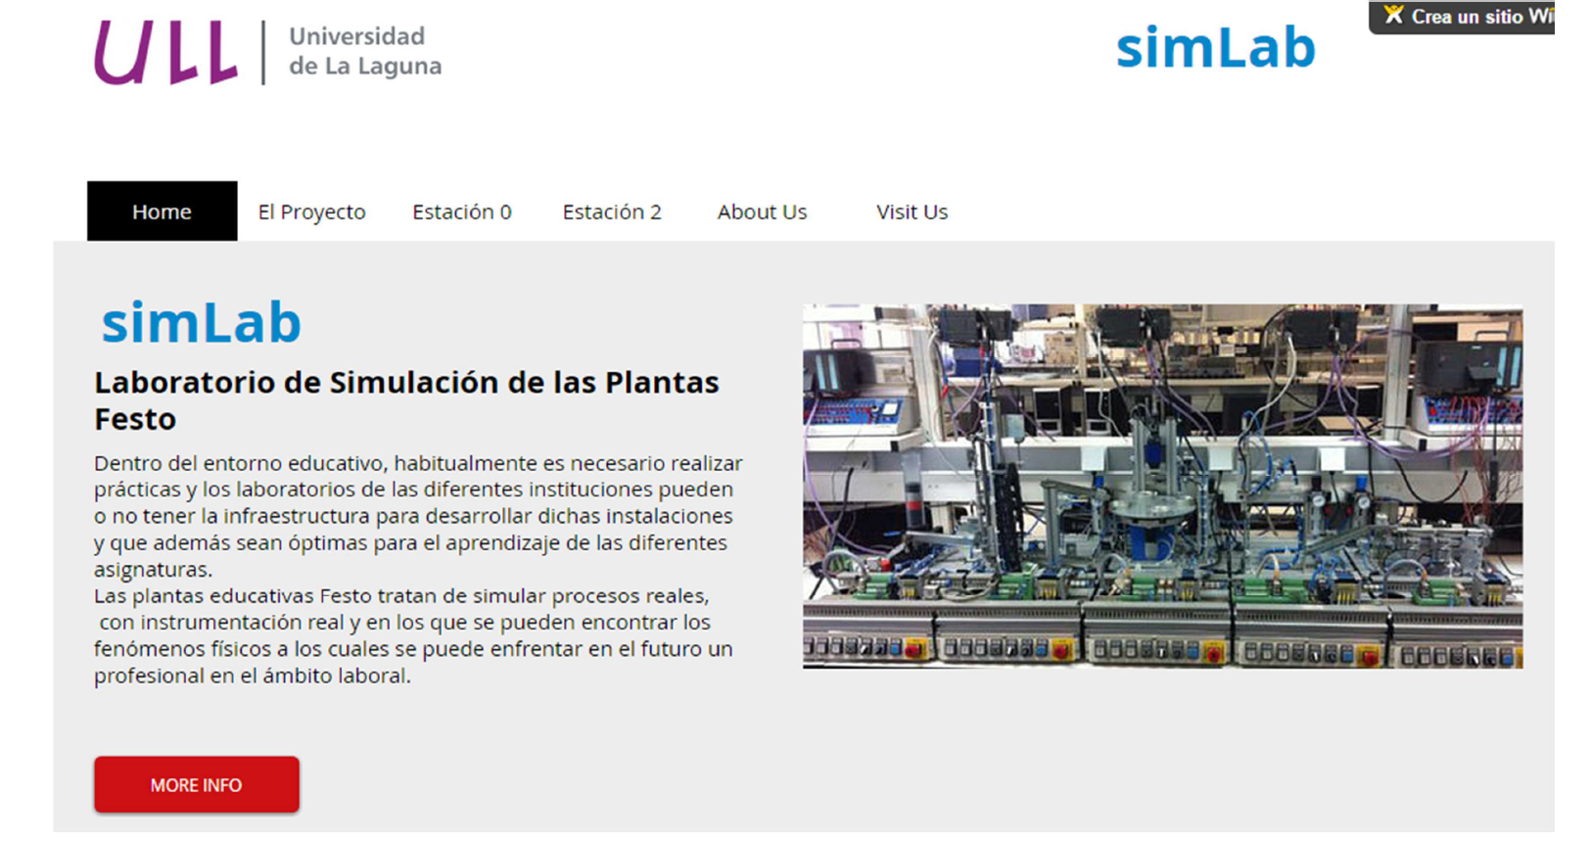
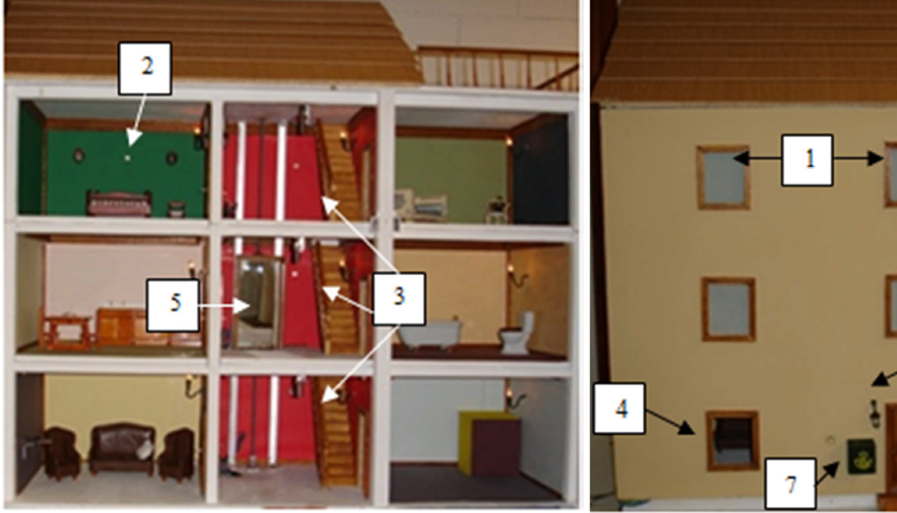
Beneficios gracias a la adaptación de la Máquina Aplicadora de Ojales H268EAM
7. Conclusiones y líneas abiertas
Pocos sistemas automatizados reales en las prácticas de Automatización
Empleo de modelos de sistemas de automatización o simulación de procesos en las prácticas.
Oportunidad única para realizar prácticas en un sistema real.

Slide 20

Update the screen software on the VT585W screen.
7. Conclusion and Future work
Future improvements
Replace the Arduino Pro – Mini by an appropriate periphery module.
Refine the designed teaching experiences, according to the real needs detected in the students.

Slide 21

MUCHAS GRACIAS POR VUESTRA ATENCIÓN
MUCHAS GRACIAS
POR SU ATENCIÓN
Automatización de la Máquina Industrial Aplicadora de Ojales H268EAM

